Slide 1
當治療師角色反轉 --職能治療知能內化的大考驗
高麗芷
第13屆十大傑出女青年

Slide 2
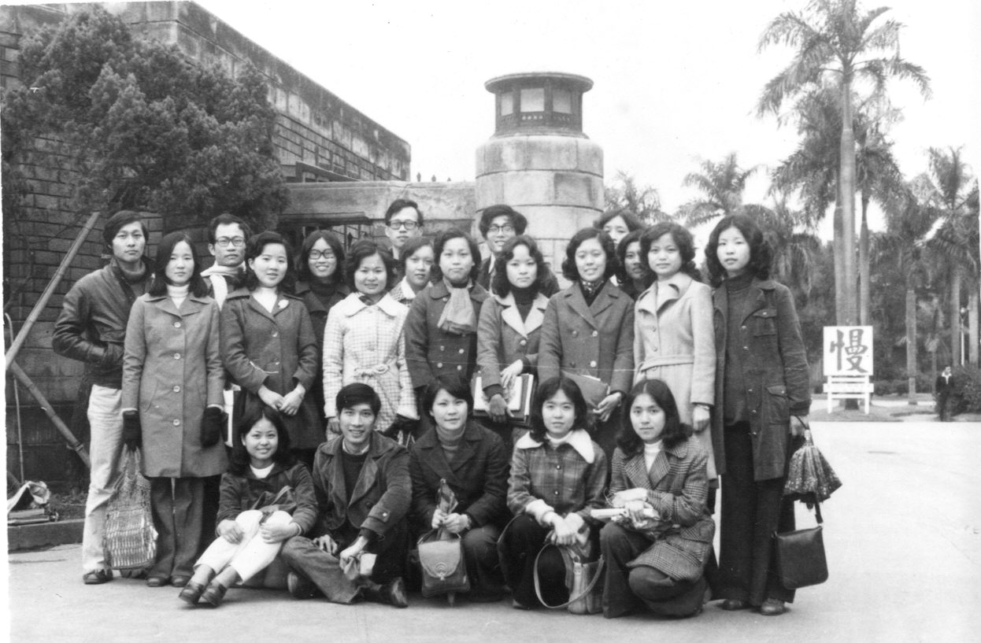
44年前很難想像我未來的人生，即使103/10/3進入手術室前也沒想到…

Slide 3
病史
Spondylolisthesis腰椎滑脫, grade I at L3-4 and L4-5, status post left transforaminal椎間孔 lumbar interbody fusion with posterior fixation L3-5 on 103-10-03, complicated with cauda equina syndrome馬尾神經症候群,
status post L3-5 laminectomy椎板切除術 for decompression 103-10-21

Slide 4
醫師素質差異大
到台北市立萬芳醫院骨科楊志鴻醫師做腰椎微創：術後三天內未出現預期結果，應再做一次開刀補救前次的失誤，醫師卻一直呼嚨，不面對我提出的問題。
感覺喪失：手術後麻醉退，我醒來時從臀部到腳感覺喪失，所以我不知道腳在哪裡。甚至一個月後，躺著明明腿在床上，卻覺得腿好像浮在空中。
動作癱瘓：雙腿膝關節以下癱瘓、左腿的癱瘓更嚴重許多。

Slide 5
躺床不動肌力快速喪失
馬尾神經被碎骨壓傷，下半身感覺喪失的恐懼與不適
癱瘓造成肌肉快速萎縮
每天喪失1~3%肌力；
每週喪失10~20%肌力；
3~5週喪失50%肌力)

Slide 6
平日廣交各類朋友
平日要交遊廣闊，方有各種人力資源可諮詢、可運用
因認識臺大醫院雲林分院神經外科曾峰毅醫師(杜永光教授的弟子)，住萬芳醫院時即將MRI請曾醫師判斷。同時也請教長庚、國泰的專家。
豬部的朋友正好是臺大醫院雲林分院的救護車外包廠商，派車到萬芳接下去。
車子 一到，立即檢查、開刀，不耽誤。

Slide 7
多數醫院護理師資歷僅3個月
在萬芳醫院，術後我請教可拔尿管嗎？護理師早上八點，叮嚀我多喝水，直到傍晚六點，自己無法解尿，壓膀胱也壓不出來，膀胱已脹到難過，堅持導尿，倒出1000cc。這是極危險的作法。
在臺大雲林分院，護理師也是剛入行的，問甚麼都回答要問醫師。住萬芳18天、住雲林分院14天，仍然差尿管、無法解便。
我警覺大小便的復健護理必須回臺大總院。
台大復健部護理，不論護理長、資深、資淺的護理師都很nice，有問有答，非常專業，令我信服。

Slide 8
臺大、仁愛才有資深護理師
請臺大同事幫忙找復健病房單人房床位。
大便訓練平均需兩週，一週完成可自行解便。但仍靠軟便劑、多吃蔬菜。之後以吃更多蔬菜，取代服藥。作息正常，定時解便。
小便訓練也比平均更快學會自解，護理師要教，自己也要去領悟如何使力排空膀胱的尿液，否則餘尿容易造成發炎。自己購買服用蔓越莓片有幫助。

Slide 9
主動跟醫師討論病情
每天主治醫師會到病房來看，事先準備問題請教。
上網認識服用藥物的作用及副作用，並了解有無其他取代的方法，儘量減藥。
主治醫師有門診、會議、研究、教學、出國等，未必每天看得到；住院醫師則天天會看到，有問題也可再請教，但素質則差異更大，自己要清楚藥該在早、午、晚、睡前服用。

Slide 10
各院復健素質也有差
萬芳醫院在台北市，復健比雲林分院差！
在萬芳，本人要求兩次，才轉介復健科。
臺大總院、雲林分院硬體、人員素質都很好。
振興醫院：雖然場地很大，，治療師素質ok，但病人及看護多到像市場，影響接受復健的品質。
仁愛醫院：雖然治療師素質ok，場地小、病人多，流程不佳，病人很辛苦。

Slide 11
萬芳醫院愧對醫學中心之美名
萬芳醫院PT素質不齊、且復健時間不到半小時；OT只做副木，不做治療。
第一天，我身上帶著術後引流血水袋，尿袋，坐輪椅去復健科。PT說因為我還有引流管、尿袋，無法給我做PT，我說給一些建議，我在床上自己復健，她說因為我無法自己transfer到mat上，無法做評估，我說我是台大醫學院復健醫學系第一屆畢業生，她聽不進我自述功能及問題的自評，依然重複她前面無理的藉口。我們辯論了很久，其他PT冷眼旁觀，一位有十年資歷的台大碩士PT來圓場。
在我堅持下，第二天換成這位女性為我的PT。

Slide 12
自求多福
腿部喪失本體覺(sense of position)，腿部冰冷得很不舒服，請家人買熱敷墊來解除冰冷的痛苦。
睡覺時醫院的被子薄又輕，翻身就蓋不到腿部，腿無力去調整，連續住院的112日，需要用手把被子扔到腳部，才能保暖。
後來因為復健，右腿的腿力有些進步，又因為自動出院回家住，棉毯比較有重量又大，保暖效果好多了！

Slide 13
醫院美髮部床邊洗髮
每天做復健十分吃力，出盡吃奶的力量，全身出汗，兩天就需要洗髮。萬芳醫院、臺大醫院雲林分院、臺大醫院總院都匯到床邊洗髮，振興、仁愛醫院就要到美髮部去洗髮。
用指腹按摩、用梳子前以手指輕拉開打結處…，自己指導洗頭妹。

Slide 14
Social network
人生的不同階段要交各階層的朋友。
許多真性情的師友，例如：
吳鑫漢老師多次到病榻前關懷指點平、
旅美的徐小嬌、王慧明多次到我家給我評估、指導。
蘇瑞芬和5th戴瑞雄，探視後還持續用e-mail追蹤病情。

Slide 15
真心經營
公職30年退休後，這10年來，到不同縣市任顧問督導，不嫌路遠偏僻、儘管同仁能力參差不齊，OT的專長就是因材施教。
如此交了各地、擁有不同資源的朋友。友誼的回饋，非原先所能預料。
過去較少與朋友交換親友生病的經驗，在病榻上聽到許多，也分享很多給朋友。
今天更想以病人的角度，看OT還可以如何更上一層樓。

Slide 16
運籌帷幄：發揮各成員職能角色
親情要用心去經營，還要冷靜地運籌帷幄。
如何讓學法律，剛從局長位置退休，習慣有龐大團隊輔佐的先生，成為自己的｢特別看護｣、｢專案經理人｣。須不著痕跡的一步一步的教。
如何讓小學一年級以前由南部婆婆養的女兒，現在有三個小小孩的女兒，每周為我針灸，即使住到台大雲林分院。
如何讓還在讀大學的兒子，當媽媽住了五家醫院，還能代爸爸的班，讓爸爸喘口氣。

Slide 17
adaptation
Illness—
現況、
病程中點點滴滴的變化、
短中長期的預後
Roles—
原來的強者成弱者，與家人的關係更親密了。
家人對此變化如何順應，請孫子做我的志工
Environment
我決定要提早出院，花了兩週說服先生
先生堅持出院前的週六、周日各請假四小時回家適應，看到不足處，請OT加強訓練所需能力。
在現實環境中，不斷調適。

Slide 18
communication
溝通前充分準備資料：
找機會向醫療團隊發問：
確認自己的想法是否正確、如何修正，更清楚問題及目前能力。
台大PT、OT幫助大。

Slide 19
Volition
Personal causation—
邏輯分析、
知性、感性與理性平衡分析、
當機立斷
Interests
與家人相處、與朋友交流、探索新知
Values
活著並不是為了只做個病人
神經復元需要時間，寓復健於真實生活環境

Slide 20
Habituation
Habits
早睡早起
把每天要做的事，上洗手間、盥洗、吃三餐、服藥、洗澡、去書房，用walker親自走去，即便左腿還軟的時候
做運動(拉筋、強化肌力…)
Internalized roles
身
心
靈

Slide 21
environment
住家：寓復健於生活
樓梯軌道升降椅(得知同棟大廈十樓鄰居裝設，我才敢出回家)、浴廁、臥室、客廳、書房、廚房、陽台、和室。
停車位：室內或室外、斜坡、人行道落差高度、地面平整度
餐廳：遠企、福華的殘障停車位很友善
飯店：台中長榮桂冠、竹南兆品有無障礙住房
機構：一、二月坐輪椅進入督導機構、三月起用walker進入機構。

Slide 22
台大雲林分院
我小妹認識曾峰毅醫師(台大神外杜永光教授的嫡傳弟子)，把我當家人，直言應該馬上做減壓調整手術。
這是跨專業整合照顧需要的知識！
台大雲林分院跑bedside的OT看到我的資料，嚇一跳，提早一天來病房評估我，並指導自己可練習的治療活動。安排資深女性OT、PT治療我，令我非常感謝。

Slide 23
復健護理台大最強
我住過五間醫院，三家醫院的護理師都是剛入門的資淺人員。
我為了馬尾症候群問題的大小便訓練問題，毅然決定從雲林分院轉回單人房一位難求的台大醫院，所幸小玲老師的大力幫忙。

Slide 24
復健期PT的幫助很大
過去我以為OT有學心理疾病職能治療學，所以人際互動技巧勝過PT。其實不然，PT都尊稱我老師、即使中途換了治療師，前後治療師都會招呼我；彼此像朋友。
PT會肯定病人的進步、關懷訓練中病人是否太累。
對病人的發問：精準地提點注意運動的方法，以防運動傷害。
每次不會一陳不變的訓練內容，會安排新的訓練內容。

Slide 25
主治醫師都很親切
半世紀來，醫師態度的轉變是最大的，從老一輩的醫師唯我獨尊，到現在幾乎所有的醫師都很親切。
OT是醫療服務業，我們要好好向醫師學習！

Slide 26
多元親友
病人需要多元的親友：
感性：
知性：
理性：

Slide 27
performance
最近書審OTPGY，發現問題：
Skills constituents
生理某醫院的生理OT評估工具沒有manual muscle testing, ROM ；心理OT評估工具沒有ACL test, MOHO screening tool)
對於ＳＣＩ個案，OT可以更積極些。
Skills
我很期待未來還能driving

Slide 28
期許OT未來可以再發展
SCI繼續教育：醫學中心的OT應該積極接SCI的病患，到bedside主動發掘病人；治療水平要齊一，這是OT組長的責任，不宜有的人做得很好，有的人訓練內容貧乏。
對內行銷：讓復健科醫師知道OT也可以做SCI。
社交技巧：
時代在改變(醫療也是服務業，我們不能輸給店員？)
真正視病猶親，不因人格內向而做得不夠
修改PGY規範：若2年平均學四類(生、心、兒、社)，2年後真的可以教別人？可以做精復機構負責人？

Slide 29
有得罪人的勇氣
為了大我，不在乎小我是否被討厭。
剛從台大畢業，進入北市療工作時，我只要有理，則堅持不移，到今日。
如今，為了OT未來能更上一層樓，也要說真話。
我深信『青天創造時代』，雖然我身體不再年輕，但心裡永遠年輕。

Slide 30
放在心上
我曾經改變了大我(國家、社會、專業、科室、家庭…)甚麼？
我曾經努力過嗎？
努力過程，曾經請教過良師益友嗎？

